Slide 1
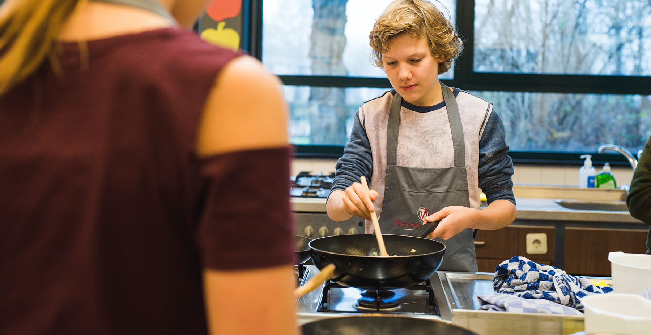

Informatieavond
ouders groep 8
VMBO onderbouw en leerplein

Slide 2
Inhoud
Ons onderwijs
Leerpleinen
* waarom?
* werkwijze
Roosters
Afsluiting

Slide 3
Ons onderwijs
Dakpanklassen in leerjaar 1 en 2
Vanaf leerjaar 3 keuze niveau
V6
H5
V5
B4
K4
M4
H4
V4
B3
K3
M3
H3
V3
BK2
KM2
MH2
HV2
V2
BK1
KM1
MH1
HV1
V1

Slide 4
Waarom werken we op leerpleinen?
- Structuur
Zelfstandigheid bevorderen
Ondersteuning
Afwisseling theorie- en praktijkvakken
Persoonlijke aandacht
Samenwerking
Eigen plek in de school

Slide 5
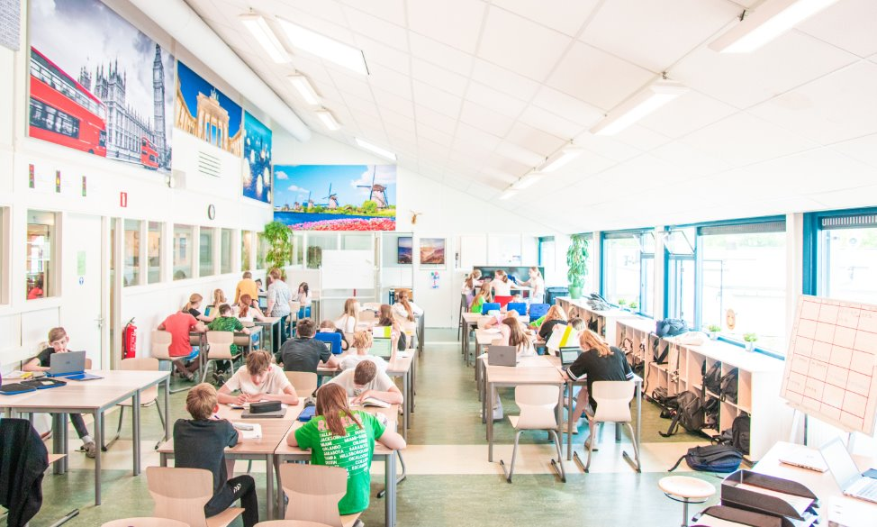
- Meerdere blokuren
- Weekplanner
- Leerplein per leerjaar
- Instructiemomenten
- Formatief handelen
- Stoplicht
- Maakwerk op school, leerwerk thuis
- Onderwijsassistent
Werkwijze

Slide 6
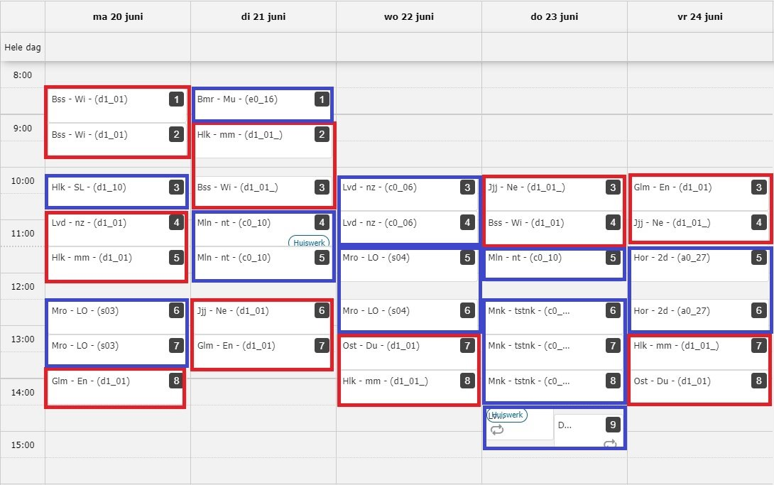
Leerpleinen - rooster

Slide 7



Vragen?
Alieke Stroink-Deijk​
snk@waerdenborch.nl​
www.waerdenborch.nl

